Slide 1




الفصل الحادي عشر
ريادة الأعمال
Entrepreneurship
أ. د. أحمد الشميمري - أ. د. وفاء المبيريك
01

Slide 2
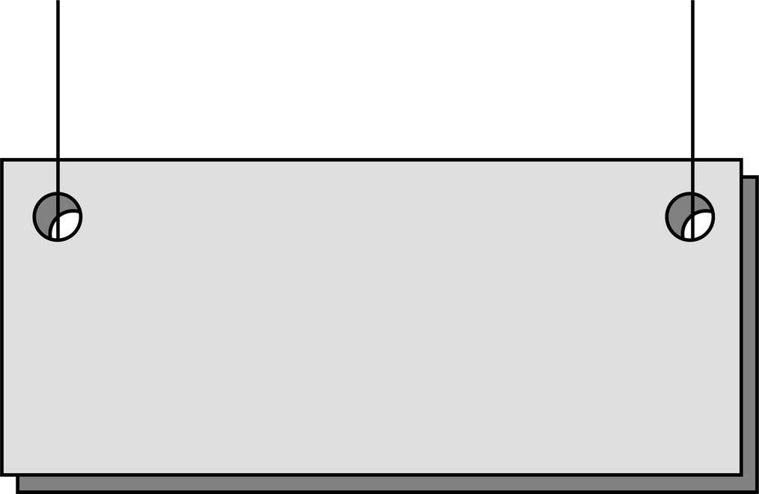







الفصل
الحادي عشر
تسويق المشروع
محتويات الفصل
  التسويق باستخدام وسائل التواصل الاجتماعي
  مفهوم التسويق
عناصر المزيج التسويقي
  الخطة التسويقية
  اختيار موقع المشروع
02
© الشميمري والمبيريك

Slide 3


مفهوم التسويق
01
"نشاط إداري واجتماعي يقوم به عدد من المجموعات والأفراد، للحصول على ما يحتاجون أو يرغبون، عن طريق عملية تبادل المنتجات والقيم من الآخرين".
المنافع
  "القيمة التي يحصل عليها العميل من شراء المنتج ، أي ماذا يريد العميل؟
  «أداء مميز، توفير نقود، استمتاع، قيمة مستحقة»
03
© الشميمري والمبيريك

Slide 4
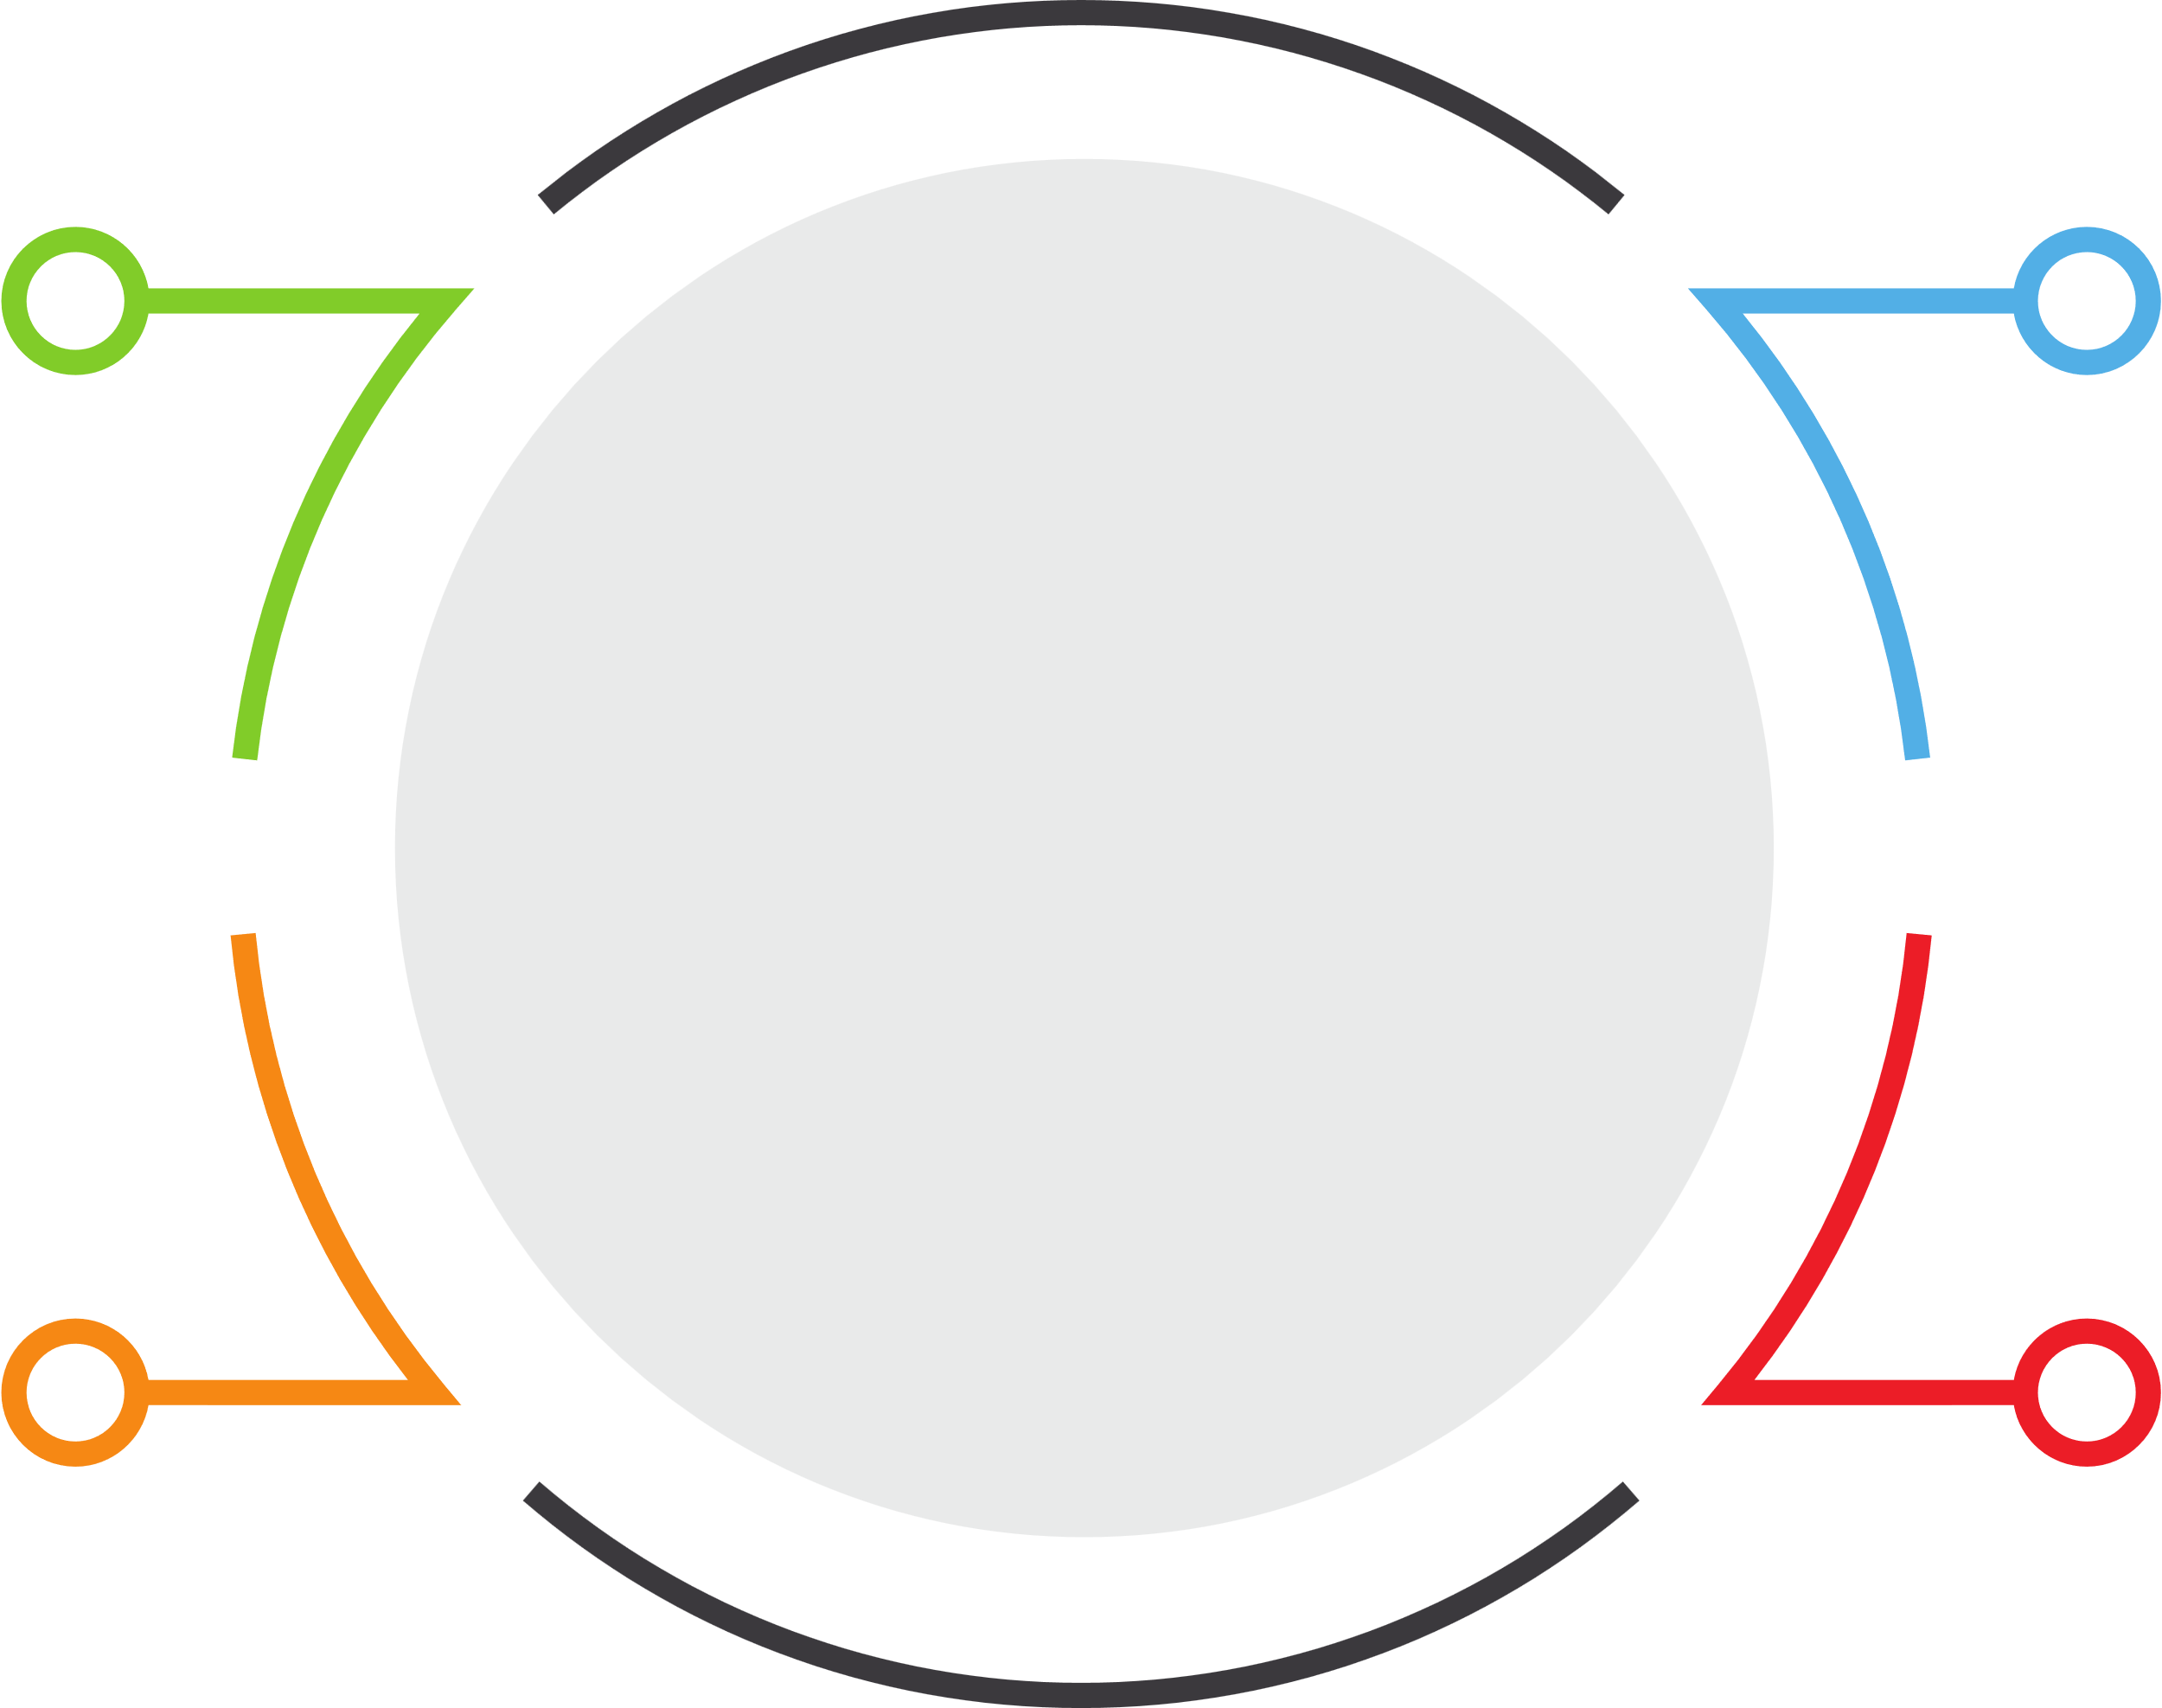

مفهوم التسويق
01
إدراكية
زمانية
المنافع
مكانية
حيازية
04
© الشميمري والمبيريك

Slide 5

عناصر المزيج التسويقي
02
المنافع
الترويج
Promotion
المنتج
Product
عناصر
المزيج
التسويقى
السعر
Price
التوزيع
Place
05
© الشميمري والمبيريك

Slide 6
عناصر المزيج التسويقي
02
أولاً: المنتج (Product)
مصطلحات مرتبطة بالمنتج
  مزيج المنتجات: يتكون من كافة المنتجات التي تنتجها أو تبيعها المؤسسة
  التمييز: استخدام المؤسسة لشعار أو رمز أو اسم لجعل المنتج مختلف عن منتجات المنافسين
  اسم المنتج: كلمات أو أرقام تدل على المنتج
  علامة المنتج: استخدام شكل أو رمز
  العلامة التجارية: اسم العلامة التي تتمتع بحماية القانون
06
© الشميمري والمبيريك

Slide 7

عناصر المزيج التسويقي
02
ثانيا: التسعير (Price)
  السعر: هو الإيراد من بيع وحدة واحدة من المنتج
أهداف عملية التسعير
  الاستمرار في السوق وعدم الخروج منه
  زيادة الحصة السوقية للمنتج
  تحقيق مستوى معين من الربح
  خلق انطباع بجودة المنتج وتميزه
07
© الشميمري والمبيريك

Slide 8
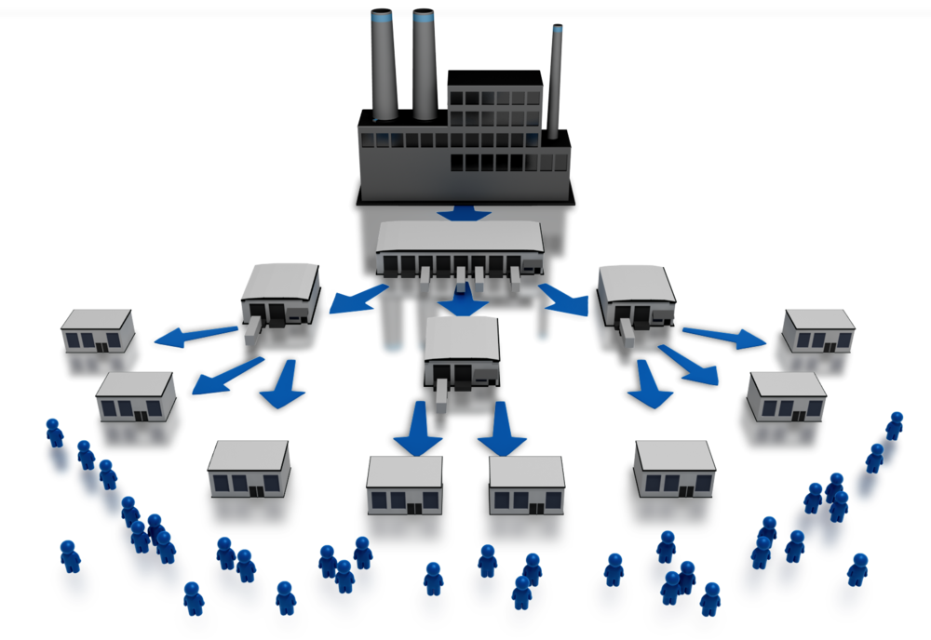
عناصر المزيج التسويقي
02
ثالثا: التوزيع: (Place)
  الطريقة التي يصل من خلالها المنتج إلى المستهلك
08
© الشميمري والمبيريك

Slide 9


عناصر المزيج التسويقي
02
رابعا: الترويج (Promotion)
تدفق المعلومات من البائع إلى المشتري بهدف:
  التأثير على اتجاهات المشتري
  حثه على شراء المنتج
ويمكن تعريفه بـ
مجموعة الاتصالات التي يجريها المنتج بالمشترين المرتقبين بغرض تعريفهم و إقناعهم بالسلع و الخدمات المنتجة ودفعهم للشراء
09
© الشميمري والمبيريك

Slide 10

عناصر المزيج التسويقي
02
رابعا: الترويج (Promotion)
التسويق المباشر
النشر
الإعلان
عناصر الترويج
البيع الشخصي
تنشيط المبيعات
10
© الشميمري والمبيريك

Slide 11


اختيار موقع المشروع
03
إجراءات تحديد الموقع
اختيار موقع المشروع
عوامل اختيار الموقع
البدائل المتاحة لاختيار الموقع
11
© الشميمري والمبيريك

Slide 12
اختيار موقع المشروع
03
عوامل اختيار الموقع
  القرب من مصادر التمويل.
  القرب من الأماكن التي يقيم فيها المستهلكون.
  نوع المنتجات المتوقع توزيعها.
  العوامل الشخصية.
  توافر المرافق العامة .
  القرب من مصادر المواد الأولية.
  القرب من المنشآت ذات العلاقة بالمنشأة.
  القرب من مناطق تجمع العمال.
  القرب من مصادر القوى المحركة.
  القرب من طرق النقل والمواصلات.
  القرب من مواقع المتعاملين.
12
© الشميمري والمبيريك

Slide 13

التسويق باستخدام وسائل التواصل الاجتماعي
04
عوامل اختيار الموقع
  يعتبر التسويق عن طريق وسائل التواصل الاجتماعي (SMM) من أحد الوسائل الحديثة الهامة في التسويق وذات الأثر الكبير والمتزايد على المستهكلين. لكن استخدامه ليس سهلا وبسيطاً بل يتطلب متابعته والوصول إلى الهدف المبتغى منها أمراً مكلفا ويتكلب المال والجهد والتخصص.
  وأيضا عند التفكير في هذا المجال (SMM) يجب أن تكون جاهزاً بمتخصص متفرغ لإنجاز وتنفيذ الحملة، فالتواجد في وسائل التواصل الاجتماعي دون متابعة قد يكون ضرره أكبر من عدم التواجد.
12
© الشميمري والمبيريك

Slide 14
التسويق باستخدام وسائل التواصل الاجتماعي
04
مقارنات بعض وسائل التواصل الاجتماعي
يوتيوب | قوقل + | لينكدن | إكس | فيس بوك | الوسيلة
B2C | B2C | B2B | B2B – B2C | B2C | القطاع المستهدف
مشاركة المعلومات و مقاطع التسلية. | مشاركة الصور والأخبار والقصص | مشاركة نجاح وأخبار الشركات | مشاركة الصور والأخبار والقصص | مشاركة الصور والأخبار والقصص | التركيز على
اشترك وشارك في الأنشطة. | مشاركة Likes وأضافة إلى الأنشطة. | Likes او تعليق على المحتوى والنقاش والمتابعة للشركة. | إعادة التغريدة | Likes او تعليق على المحتوى | التغذية الراجعة وفرصة التواصل
ربط مباشر من خلال المحتوى المعروض | ربط مباشر من خلال المحتوى المعروض + تأثير على نتائج بحث قوقل | ربط مباشر من خلال المحتوى المعروض | ربط مباشر من خلال المحتوى المعروض | ربط مباشر وتجارة إلكترونية وتطبيق ذكي | الأثر على زيارة الموقع
إعلانات فيديو إعلانات تواصل إعلانات ظهور وعرض | غير متوفر | إعلانات لينك دن | تغريدات ترويجية توجهات ترويجية حسابات ترويجية | إعلانات فيس بوك إعلاانت مميزة رعاية | فرصة الأعلان
14
© الشميمري والمبيريك

Slide 15
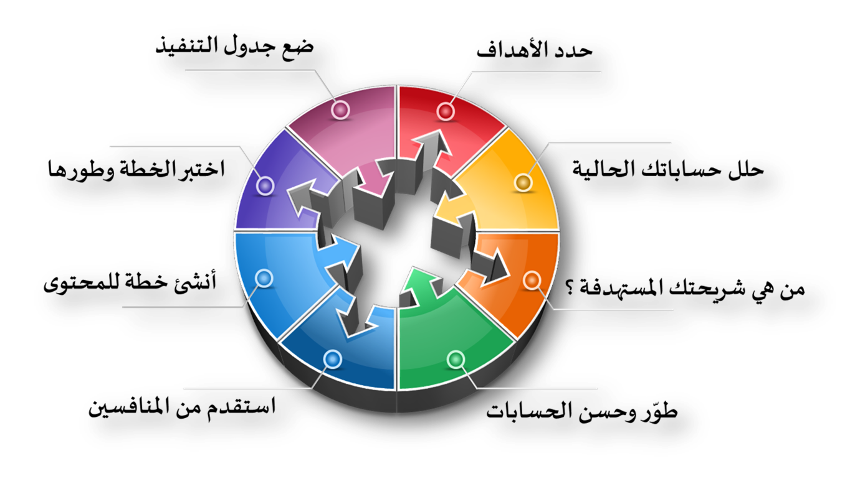
التسويق باستخدام وسائل التواصل الاجتماعي
04
خطوات إنشاء خطة تسويق تواصل اجتماعي (SMM)
15
© الشميمري والمبيريك

Slide 16

التسويق باستخدام وسائل التواصل الاجتماعي
05
مكونات الخطة التسويقية
أهداف الخطة
الميزانية
الإستراتيجيات
16
© الشميمري والمبيريك

Slide 17


الخطة التسويقية
05
جدول إعداد الخطة التسويقية
أسئلة تحدد معالم خطتك التسويقية
17
© الشميمري والمبيريك

Slide 18
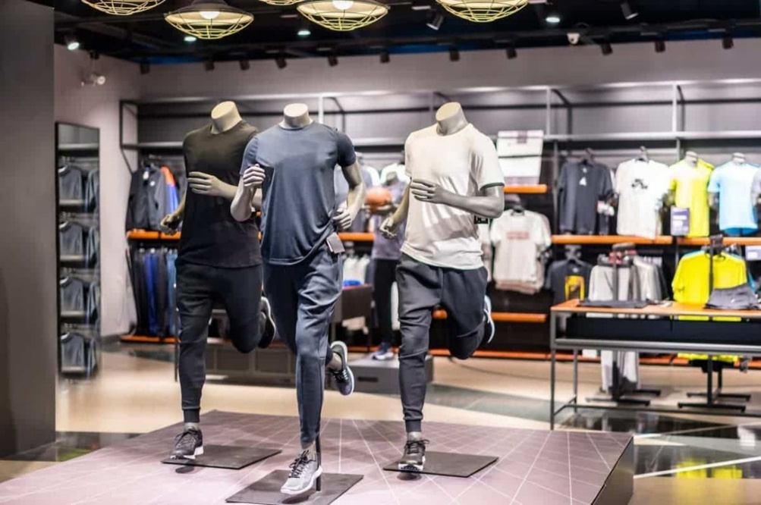

حالة دراسية
05
ماجد للملابس الرياضية
18
© الشميمري والمبيريك

